Slide 1
Unit-1 FRIENDSHIP
Vocabulary

Slide 2

Accept
Kabul Etmek

Slide 3
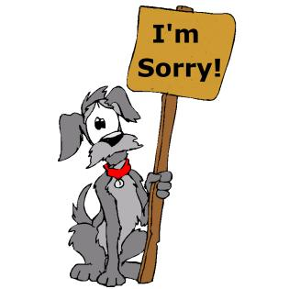
Apologizing
Özür Dileme

Slide 4

Appreciate
Takdir Etmek

Slide 5

Attention
İlgi, dikkat

Slide 6

Believe
İnanmak

Slide 7

Bookworm
Kitap Kurdu

Slide 8
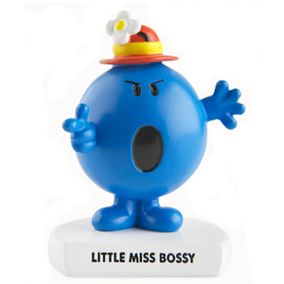
Bossy
Patronluk Taslayan

Slide 9
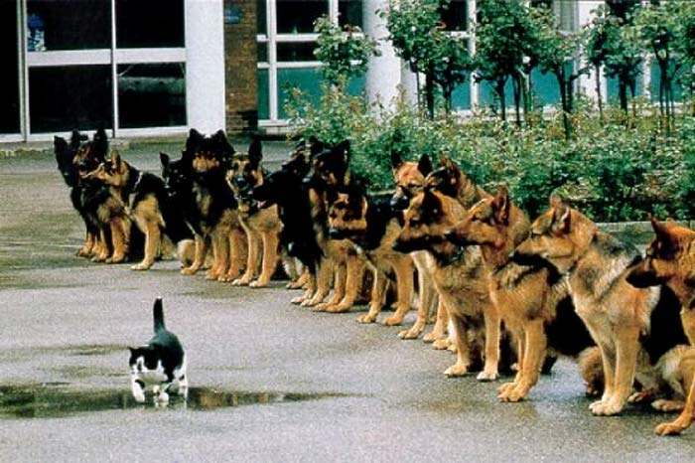
Brave
Cesur

Slide 10

Break Up
Bozuşmak,
ayrılmak

Slide 11
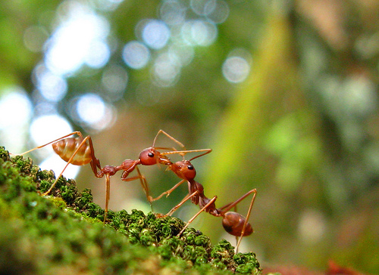
Bump into
Tesadüfen rastlamak

Slide 12
Match the words and meanings.
accept
apologizing
appreciate
attention
believe
bookworm
bossy
brave
break up
bump into
rastlamak
İnanmak
özür
ayrılmak
kabul etmek
Dikkat, ilgi
kitap kurdu
takdir etmek
otoriter
cesur

Slide 13

Condemn
Ayıplamak, kınamak

Slide 14
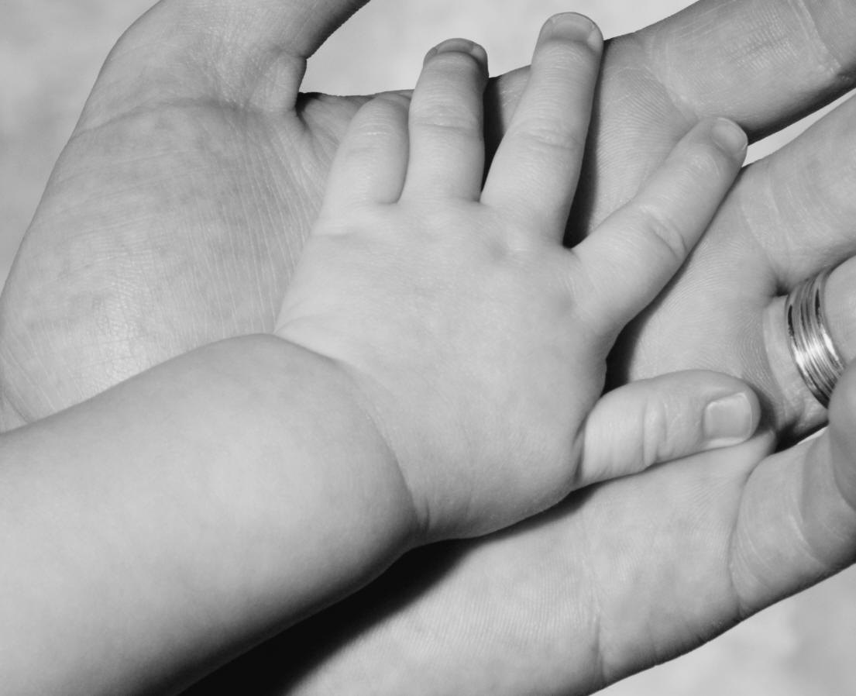
Count on
Güvenmek

Slide 15
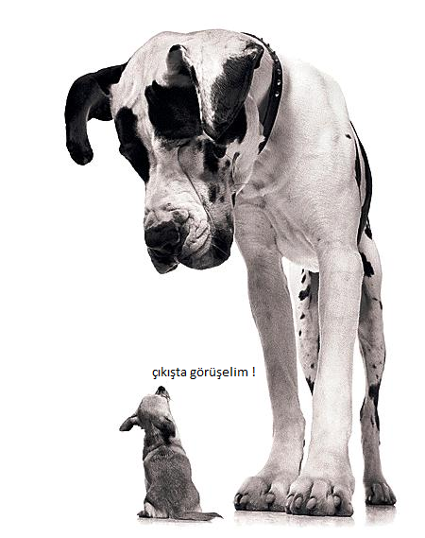
Courage
Cesaret

Slide 16
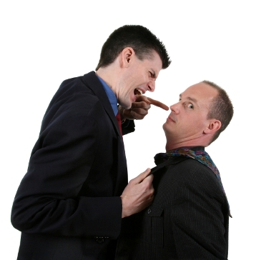
Criticize
Eleştirmek

Slide 17
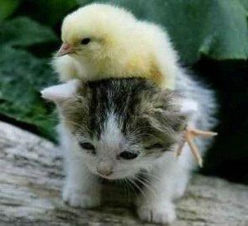
Do favor
İyilik Yapmak

Slide 18

Elegant
Zarif, şık

Slide 19
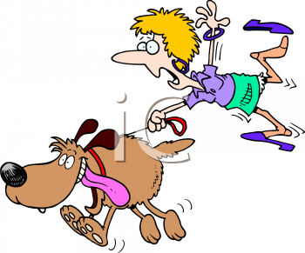
Energetic
Enerjik

Slide 20

Expectation
Beklenti, ümit

Slide 21

Fictional
Hayali, kurgusal

Slide 22
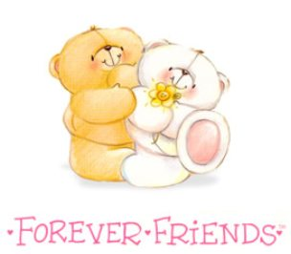
Forever
Sonsuza kadar

Slide 23
Match the words and meanings.
    condemn
    count on
    courage
    criticize
    do favor
    elegant
    Energetic
    Expectation
    fictional
    forever
    beklenti
    kınamak
    sonsuza dek
    cesaret
    eleştirmek
    güvenmek
    iyilik yapmak
    Şık, zarif
    enerjik
    hayali

Slide 24
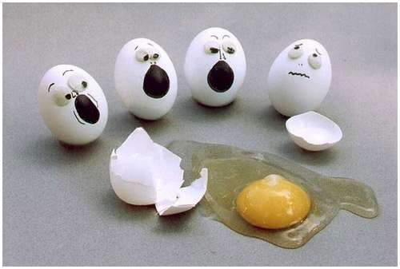
Funny
Komik

Slide 25
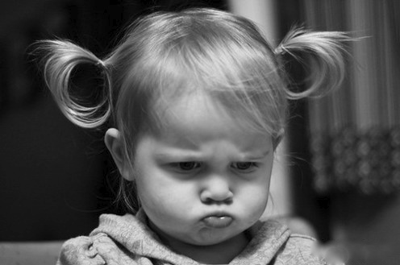
Get frustrated
Hayal
kırıklığına
uğramak

Slide 26
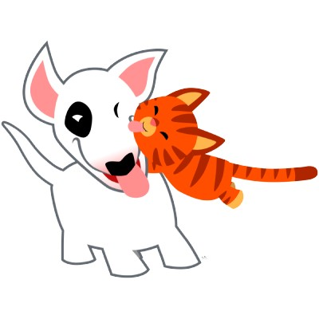
Get on well
İyi geçinmek

Slide 27
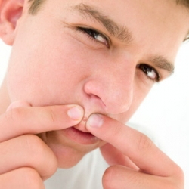
Get rid of
Kurtulmak

Slide 28

Grateful
Minnettar

Slide 29

Helpful
Yardımsever

Slide 30
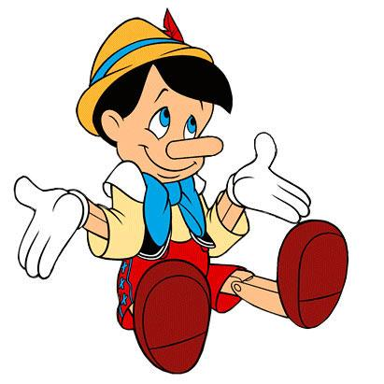
Honest
Dürüst

Slide 31

Hurt
Kalp kırmak, incitmek

Slide 32
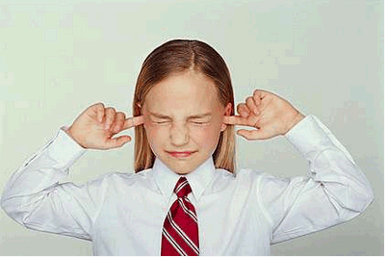
ignore
Görmezden gelmek

Slide 33

imaginitive
Hayal gücü yüksek

Slide 34
Match the words and meanings.
    funny
    get frustrated
    get on well
    get rid of
    grateful
    helpful
    honest
    hurt
    ignore
    imaginative
    Dürüst
    minnettar
    komik
    hayal gücü yüksek
    iyi geçinmek
    hayal kırıklığına uğramak
    Kalp kırmak, incitmek
    kurtulmak
    yardımsever
    Görmezden gelmek

Slide 35
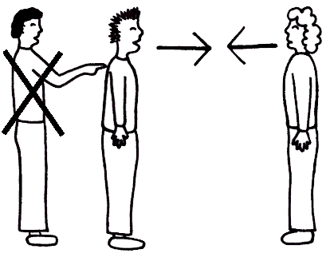
interrupt
Sözünü kesmek

Slide 36
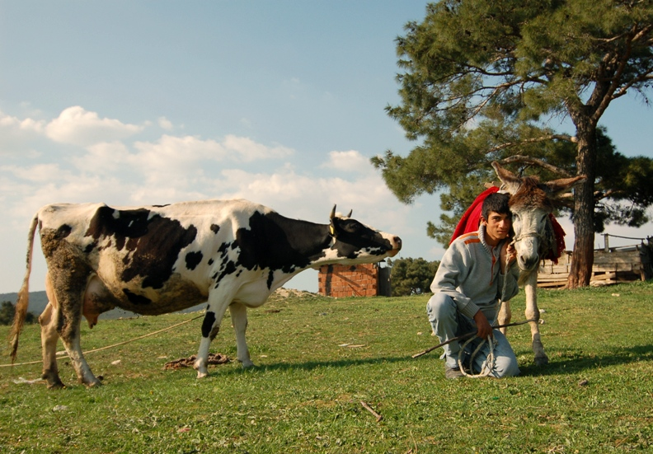
Jealous
Kıskanç

Slide 37
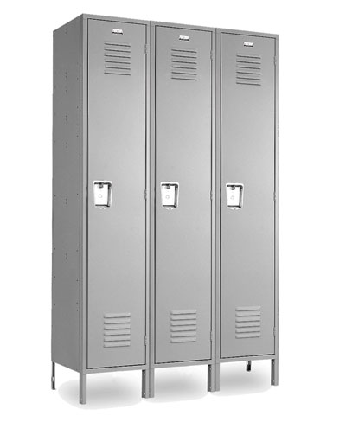
Locker
Kilitli dolap

Slide 38
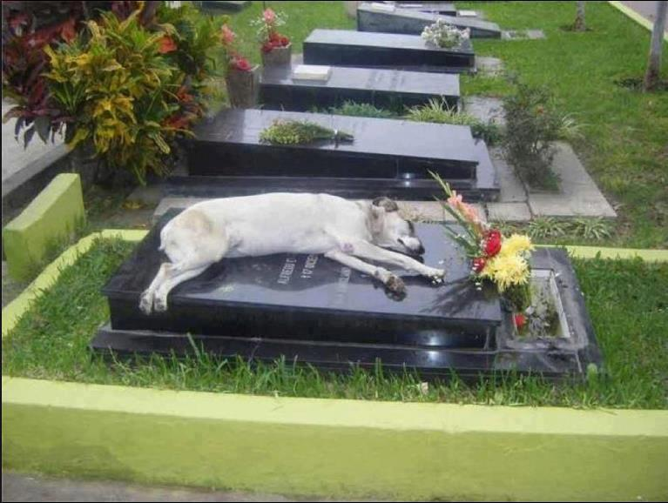
Loyal
Sadık

Slide 39
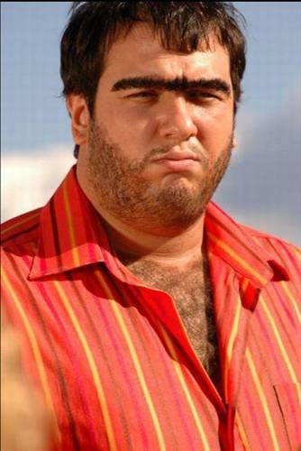
Mean
Kaba

Slide 40
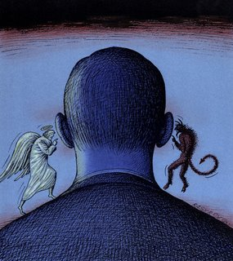
Moral
Ahlaki

Slide 41
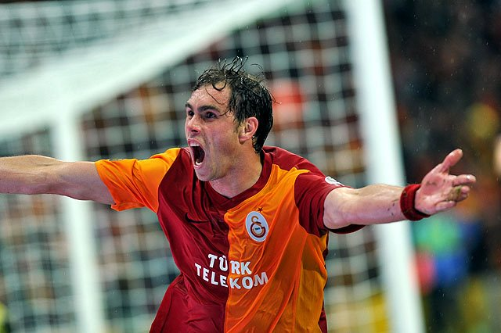
Passionate
Tutkulu, hırslı

Slide 42

Pastime
Meşgale, hobi

Slide 43
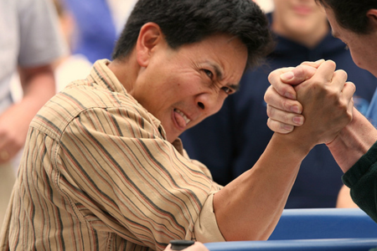
Persistent
Israrcı

Slide 44
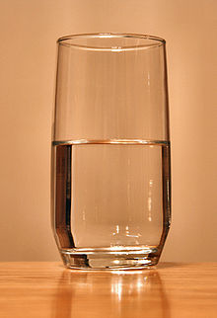
Pessimistic
Kötümser

Slide 45
Match the words and meanings.
    interrupt
    jealous
    locker
    loyal
    mean
    Moral
    passionate
    pastime
    persistent
    pessimistic
    sadık
    kalıcı
    kaba
    Sözünü kesmek
    kıskanç
    Tutkulu
    kilitli dolap
    ahlaki
    Eğlence, hobi
    kötümser

Slide 46

Principle
Prensip, ilke

Slide 47

Promise
Söz vermek

Slide 48
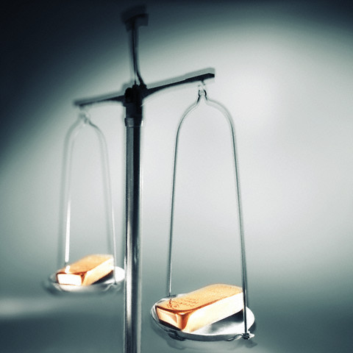
Quality
Özellik, nitelik

Slide 49

Receive
Almak

Slide 50
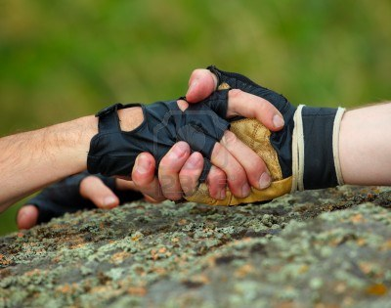
Reliable
Güvenilir

Slide 51
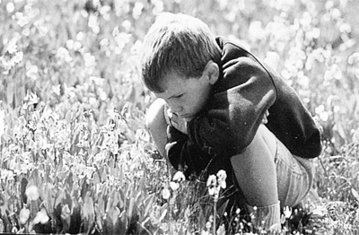
Reserved
İçine kapanık

Slide 52
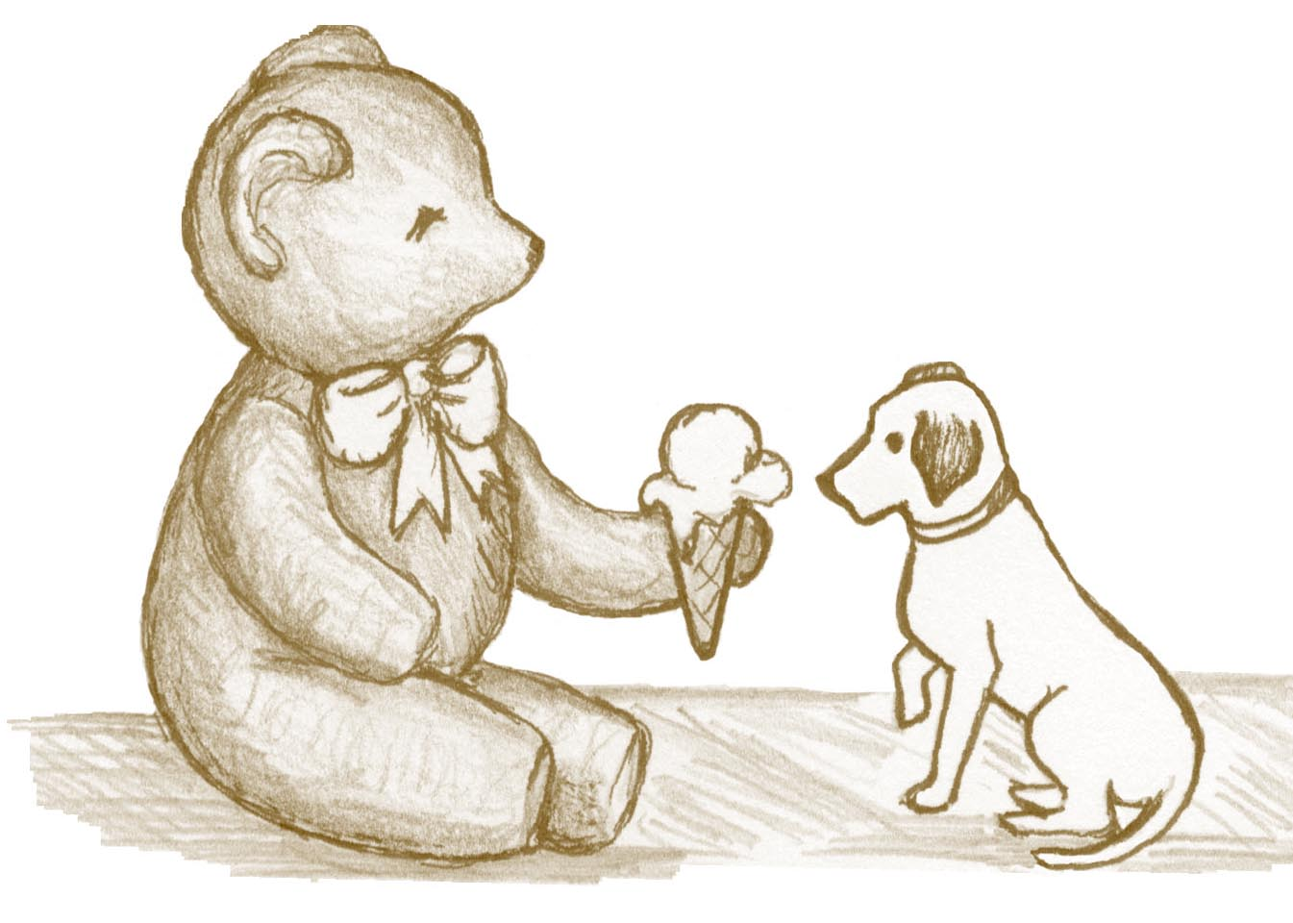
Share
Paylaşmak

Slide 53
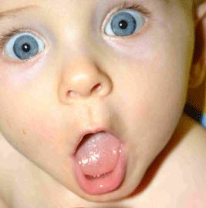
Shocked
Şok olmuş

Slide 54
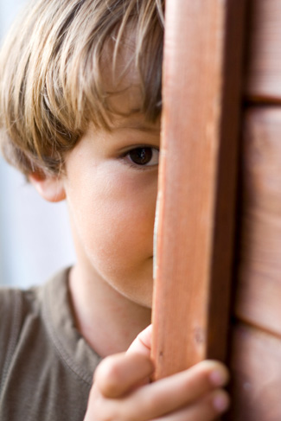
Shy
Utangaç

Slide 55

Sociable
Sosyal, çevresi geniş

Slide 56
Match the words and meanings.
    principle
    promise
    Quality
    receive
    reliable
    reserved
    share
    shocked
    shy
    sociable
    utangaç
    almak
    ilke
    sosyal
    nitelik
    Söz vermek
    güvenilir
    İçine kapanık
    paylaşmak
    sarsılmış

Slide 57
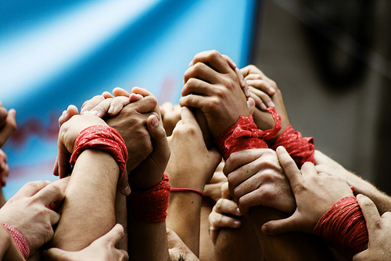
Strengthen
Güçlendirmek

Slide 58

Supportive
Destekleyici

Slide 59

Temporary
Geçici

Slide 60
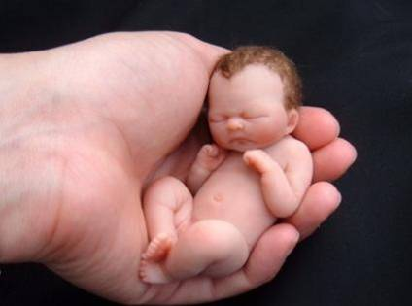
Treat
Muamele etmek

Slide 61
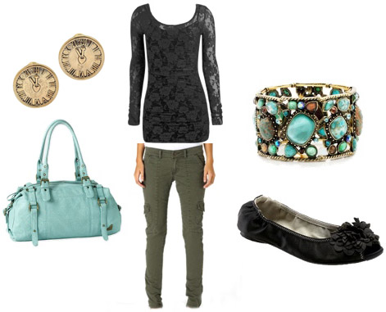
Trendy
Modaya uygun

Slide 62

True
Doğru

Slide 63

Trustworthy
Güvenilir

Slide 64
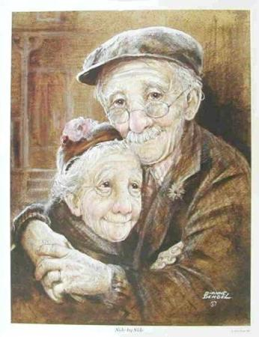
Understanding
Anlayışlı

Slide 65

Violate
İhlal etmek

Slide 66
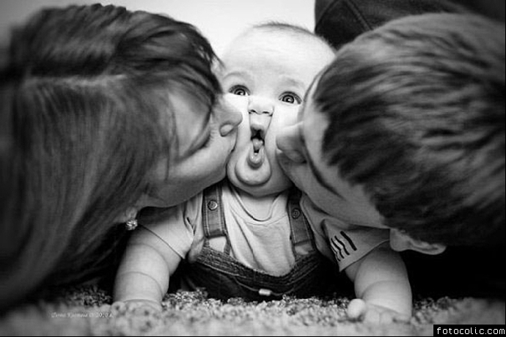
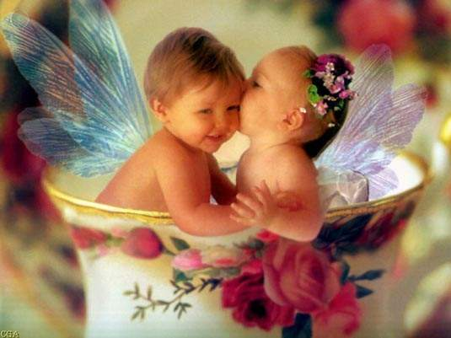
Warm-hearted
Sevgi dolu, canayakın

Slide 67
Match the words and meanings.
    Strengthen
    Supportive
    temporary
    treat
    trendy
    true
    Trustworthy
    Understanding
    unsociable
    violate
    warm-hearted
    Çekingen
    tedavi etmek
    güçlendirmek
    destekleyici
    cana yakın
    geçici
    Modaya uygun
    gerçek
    güvenilir
    anlayışlı
    ihlal etmek

Slide 68



The
End

